Slide 1
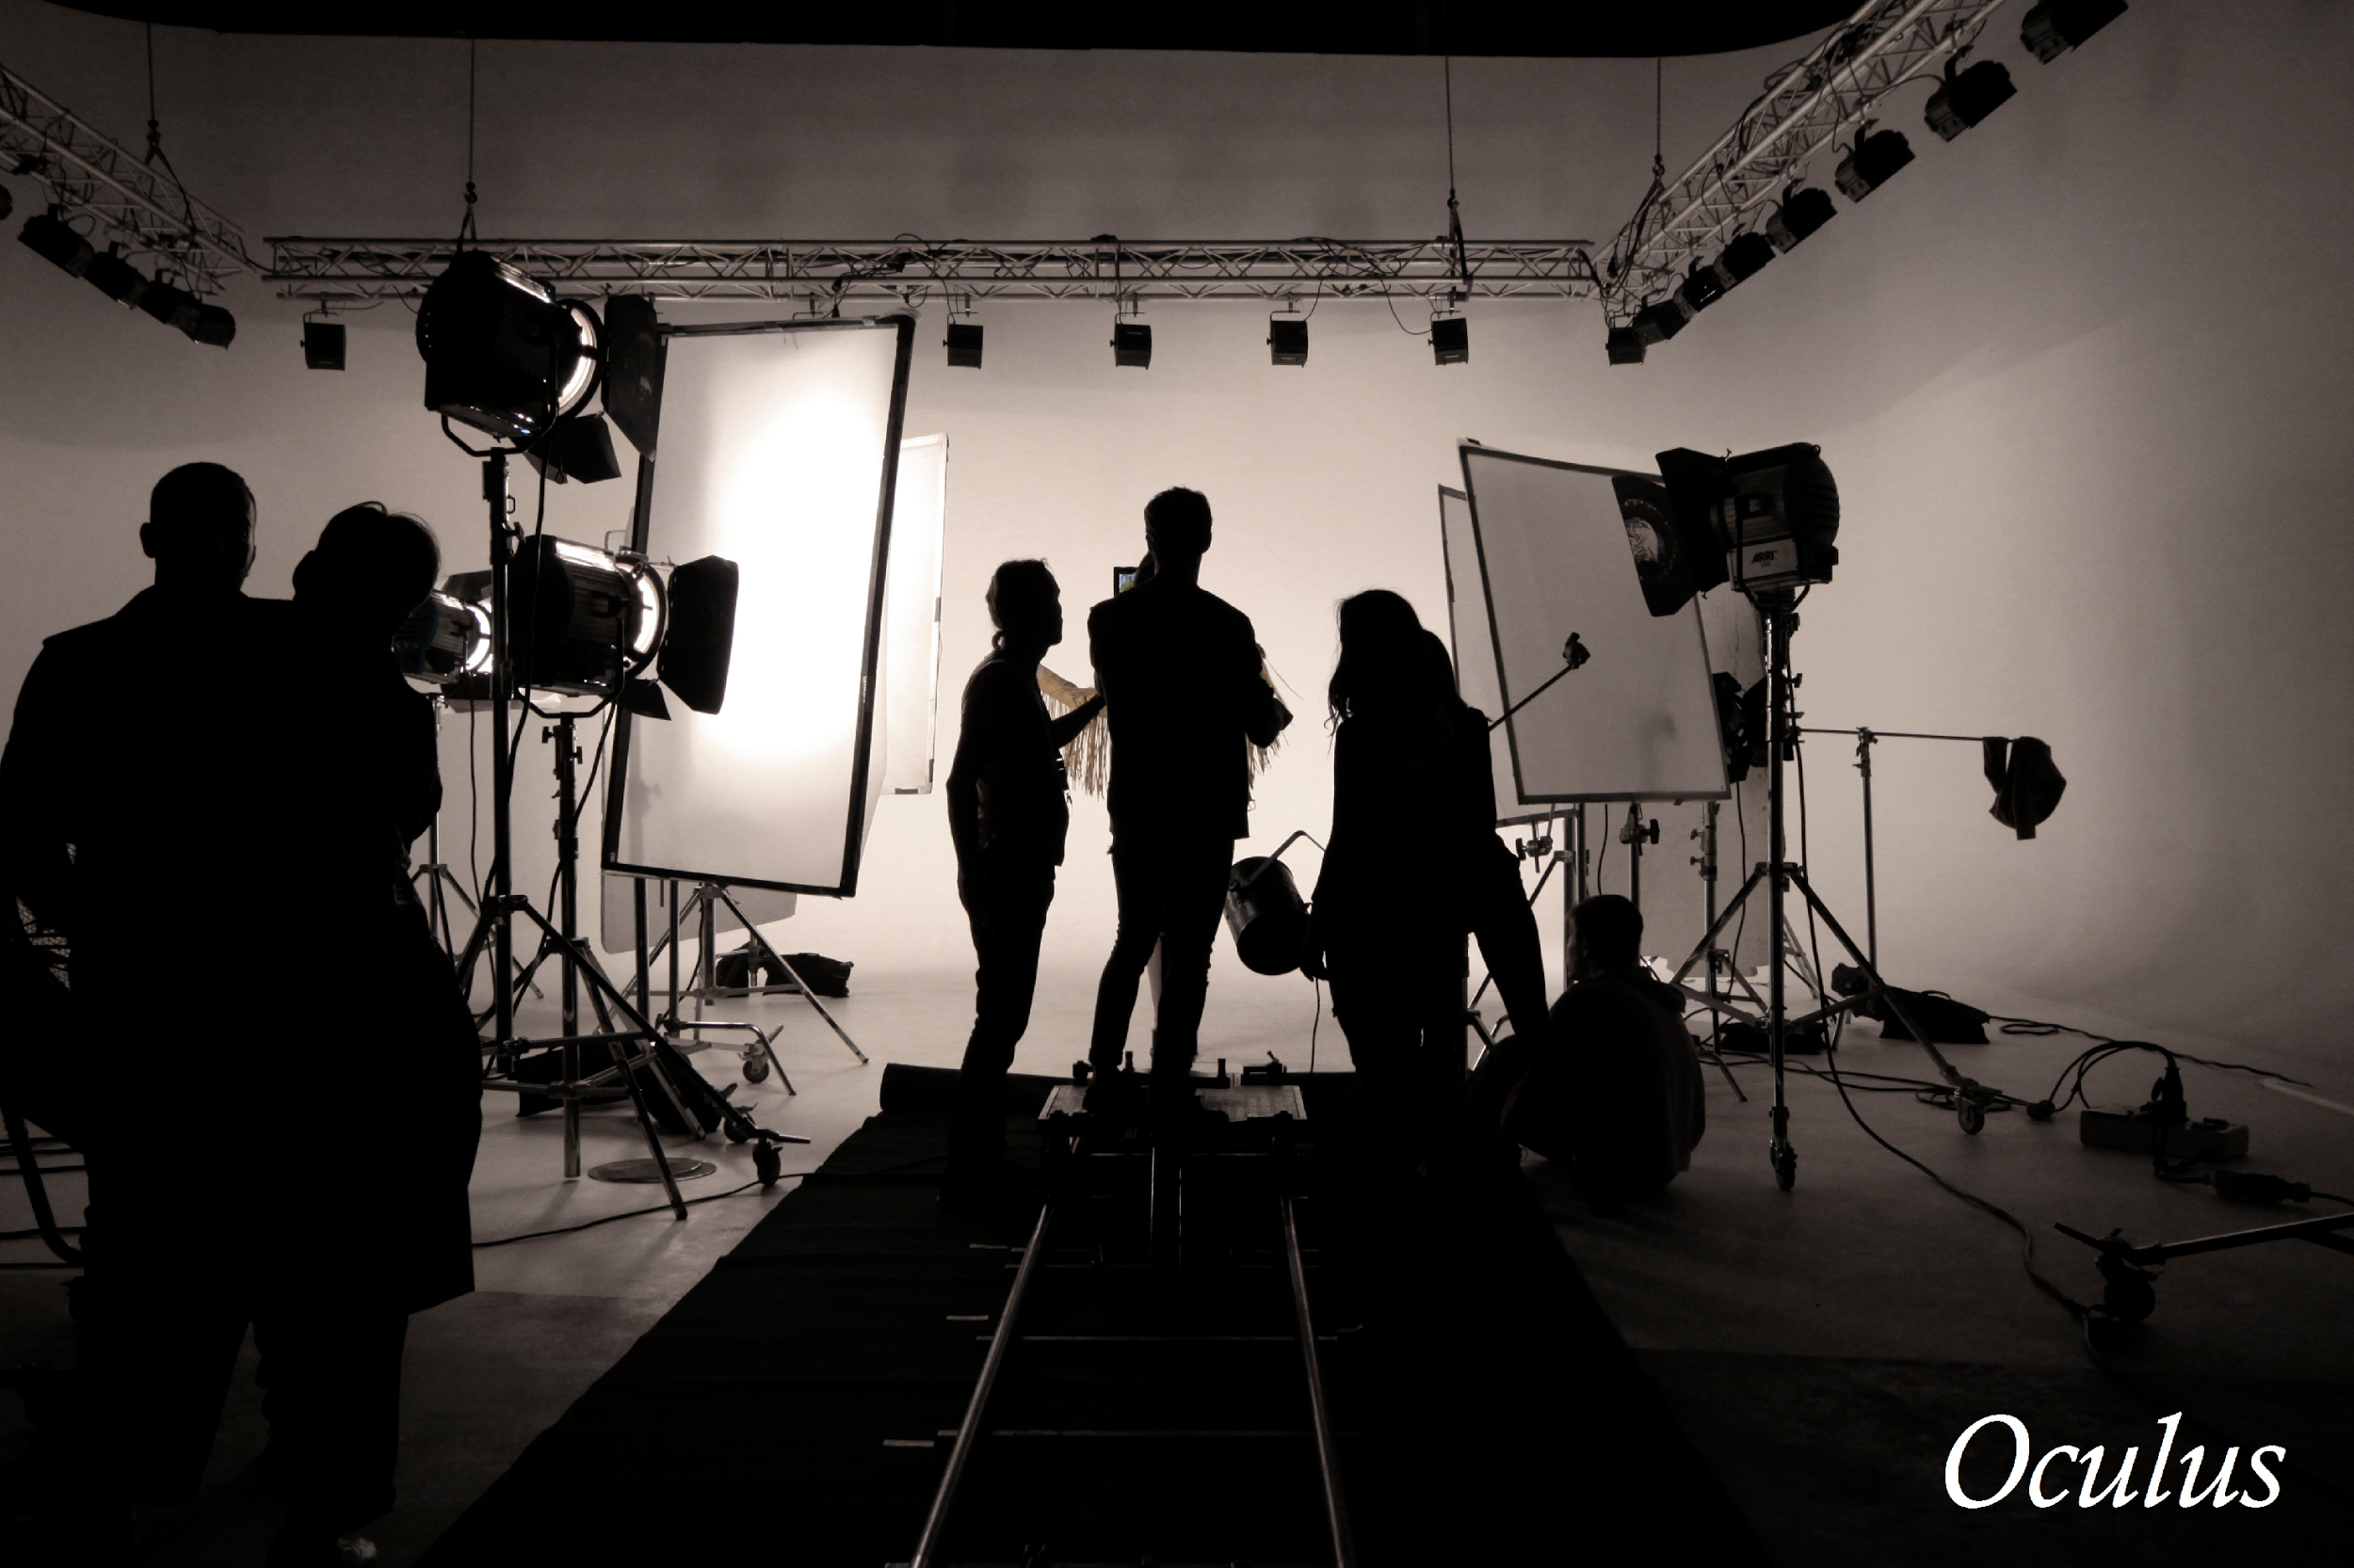
Oculus
Germán Camilo Andrade
Ana María Espinosa
Fabio Andrés López
Sneider Velandia

Slide 2
Desarrollo del producto
Ciclo 1: Rest y Front-End Básico
Ciclo 2 : Proyecto Web
Ciclo3:
Iteración 1: Desarrollar la capa de persistencia de la aplicación con sus pruebas.
Iteración 2: Desarrollar capa lógica de la aplicación y conectar la lógica con los recursos, la lógica con la persistencias. Desarrollar pruebas de la lógica.
Iteración 3: Integrar el front-end con el back-end. Mejorar la interface usuario de la aplicación. Realizar pruebas de usabilidad y de sistema.

Slide 3
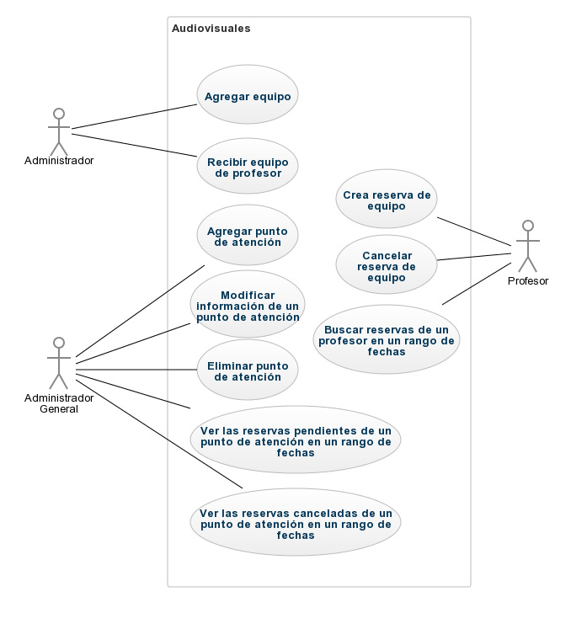
Requerimientos completados

Slide 4
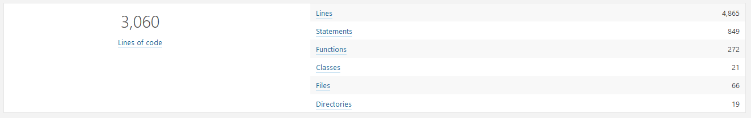
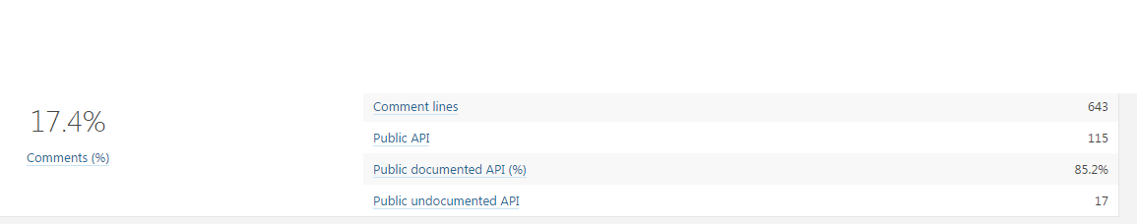
LoC
web: 53081 LoC
back: 1247 LoC
Documentación
Cubrimiento
back: 56,4%

Slide 5
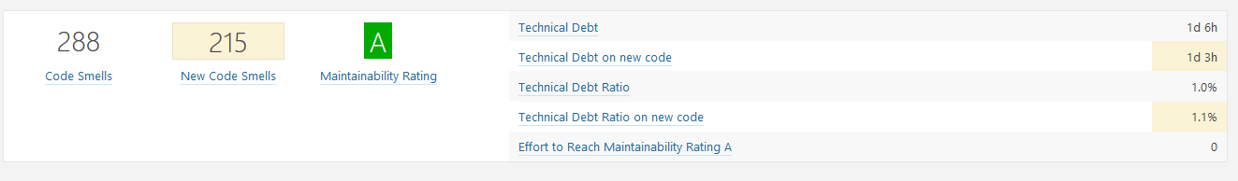
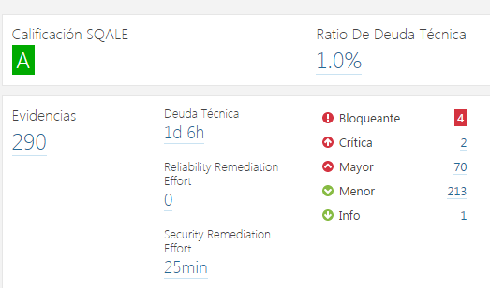
Deuda técnica

Slide 6
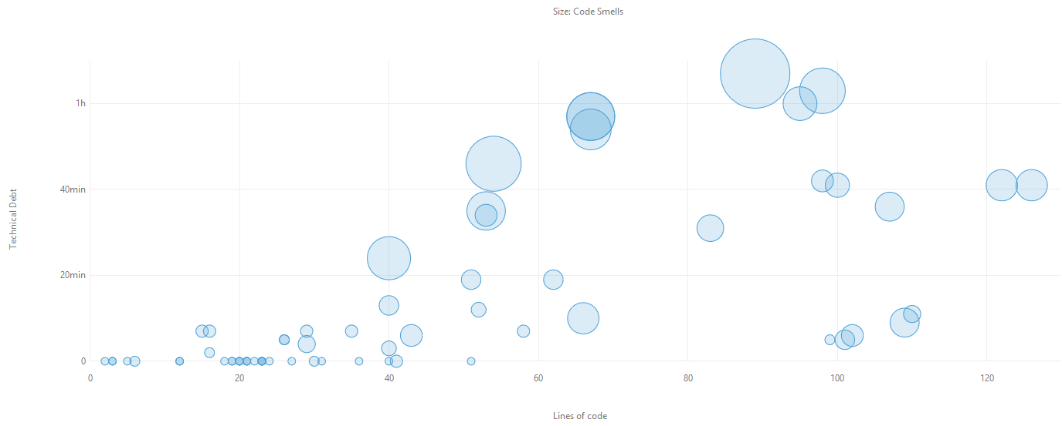
Deuda técnica y LoC

Slide 7
Desarrollo del proceso

Slide 8
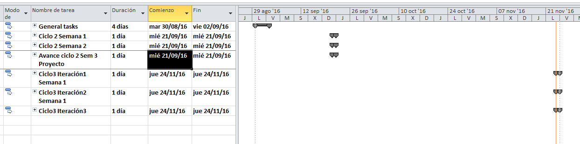
Diagrama de Gantt

Slide 9
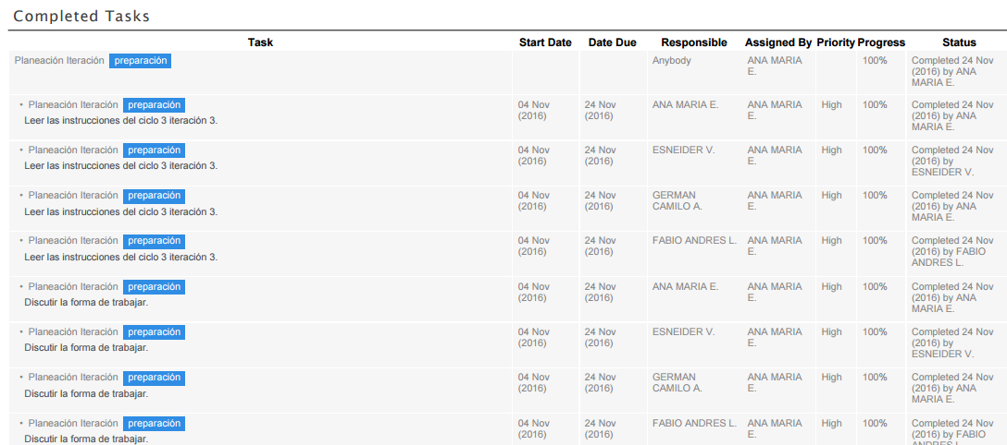
Reporte de lista de tareas

Slide 10
Reflexiones de fin de ciclo

Slide 11
Lecciones aprendidas
Hacer reuniones de control semanalmente.
Tener una mejor capacitación sobre las utilidades de teamwork.
Es importante definir los roles de los participantes del equipo y contar con el compromiso de todos para su cumplimiento.
La comunicación entre los integrantes del equipo permite a todos estar enterados de lo que ocurre y permite expresar la conformidad o inconformidad.

Slide 12
Oportunidades de mejora
Realizar un sistema de login para que los usuarios puedan autenticarse
Elevar niveles de seguridad de la aplicación
Implementar un sistema de multas para las reservas que se entregadas despues de la fecha limite.
Realizar reuniones periodicas que permitan a los miembros del equipo discutir el progreso del proyecto y realizar una evaluación sobre lo desarrollado. Tambien las reuniones serviran para revisar seguimiento del avance.

